Slide 1
GMOインターネット
インターンシップ
成果報告

Slide 2
参加内容
BlockChainコースを選んだ理由
仮想通貨以外の
用途とは?
第一線での開発の
現場を体感したい
自分のアイデアを
形にできる

Slide 3
プロダクト案

Slide 4
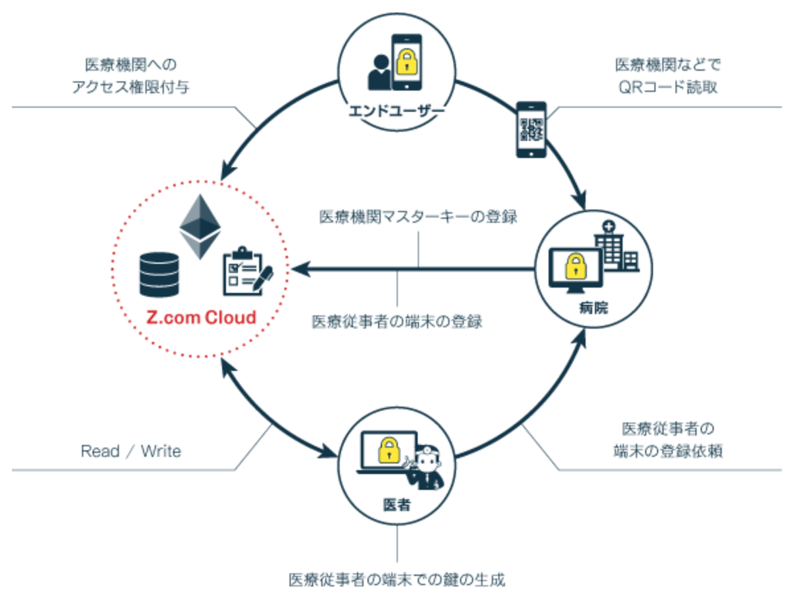
きっかけ
https://guide.blockchain.z.com/ja/docs/oss/medical-record/

Slide 5
きっかけ
医師はユーザの過去の病歴や服薬状況を
的確かつ速やかに把握可能
https://guide.blockchain.z.com/ja/docs/oss/medical-record/

Slide 6
きっかけ
ユーザに対するメリットが少ない
https://guide.blockchain.z.com/ja/docs/oss/medical-record/

Slide 7
きっかけ
ユーザに価値を提供できれば
サービスとしてより広く
普及するのではないか？

Slide 8
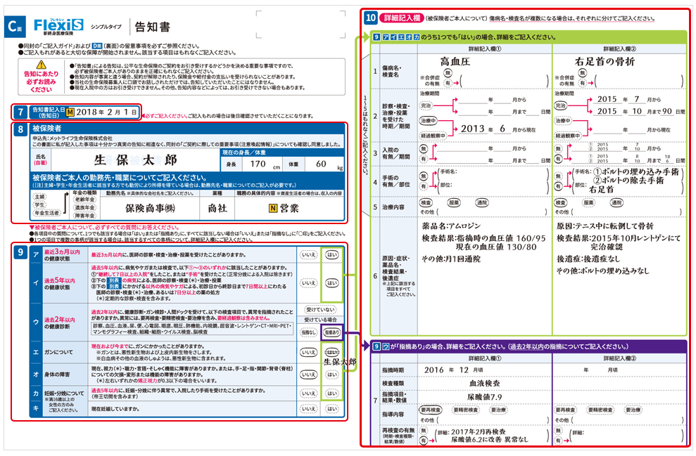
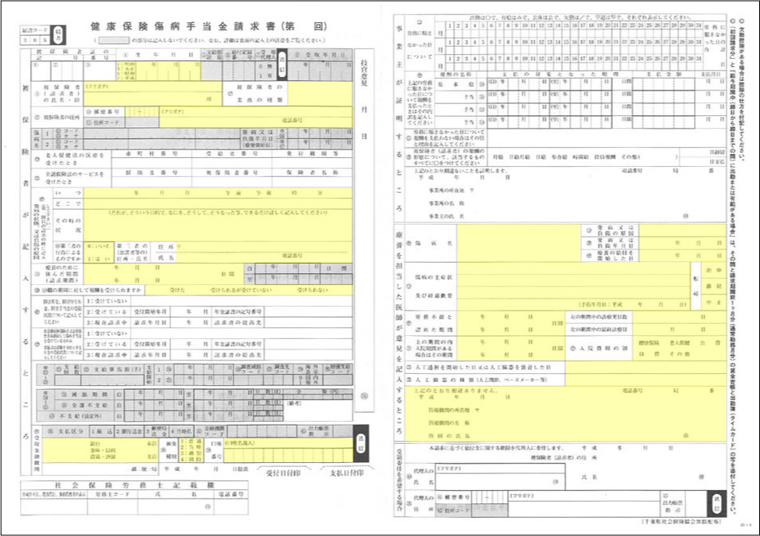
きっかけ
医療保険で必要な書類
契約時:告知書
有事の際:請求書
http://www.metlife.co.jp/products/form-navi/page/kokuchisho/
http://www.futaba-kenpo.or.jp/member/05_sinsei/page/K03.html

Slide 9
きっかけ
医療保険で必要な書類
契約時:告知書
有事の際:請求書
面倒
http://www.metlife.co.jp/products/form-navi/page/kokuchisho/
http://www.futaba-kenpo.or.jp/member/05_sinsei/page/K03.html

Slide 10
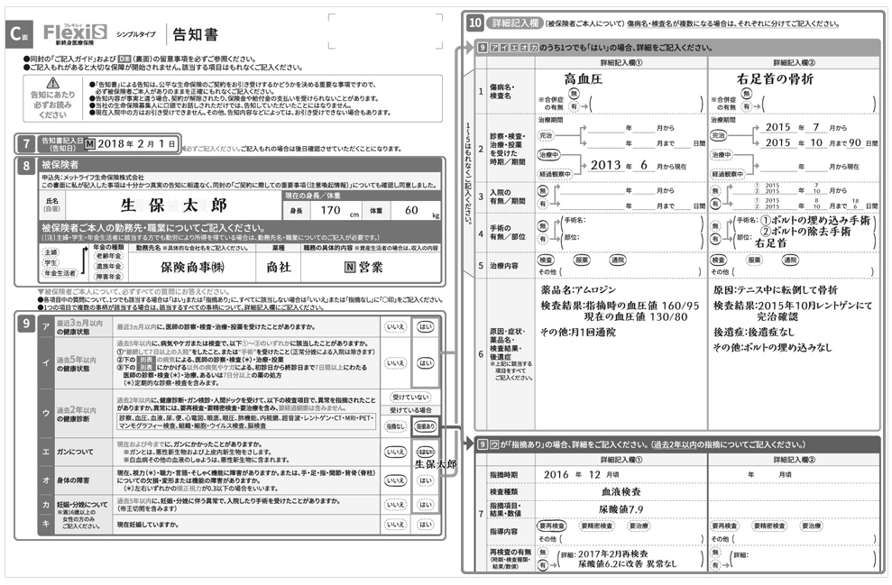
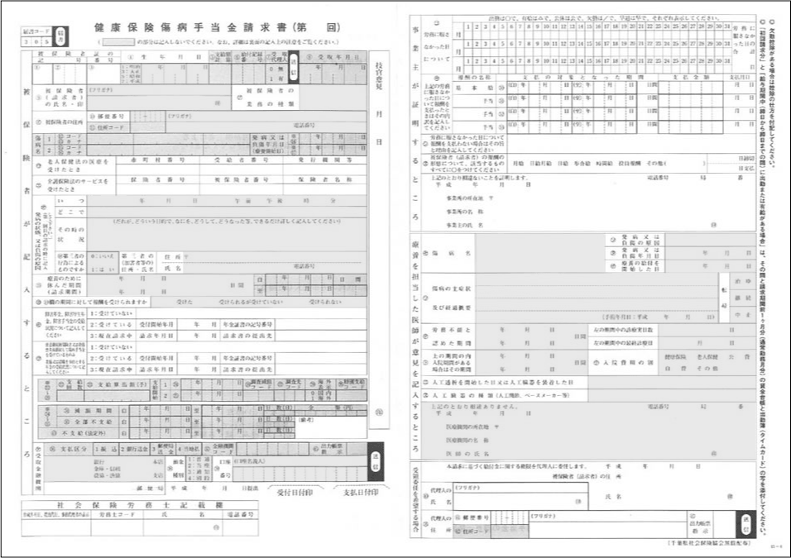
きっかけ
医療保険で必要な書類
契約時:告知書
有事の際:請求書
書類の手間を省けば
ユーザにメリットを提供可能では？
http://www.metlife.co.jp/products/form-navi/page/kokuchisho/
http://www.futaba-kenpo.or.jp/member/05_sinsei/page/K03.html

Slide 11




概要図
医療保険における健康状態保証システム
ユーザ
健康状況のデータ
ブロックチェーン上
医療機関
保険会社

Slide 12
概要図
医療保険における健康状態保証システム
告知書不要
ユーザ
保険金の受取も
書類不要
トークンで
やりとり
健康状況のデータ
ブロックチェーン上
医療機関
保険会社

Slide 13
概要図
医療保険における健康状態保証システム
ユーザ
ユーザの過去の
病歴を参照
煩わしい運用を
簡素化
健康状況のデータ
ブロックチェーン上
医療機関
保険会社

Slide 14
ビジネスモデルキャンバス
キーパートナー
保険会社
保険代理店
医療機関
（勤務先）
（自治体）
アクティビティ
顧客に利点をを
感じさせる
マーケティング
与える価値
保険への加入手続きや保険金の受け取りなどにおける煩わしさを省く
顧客との関係
使用感を感じさせない継続的な
利用
顧客
被保険者
（現状保険へ加入している人、これから保険へ加入する人の双方を含む）
キーリソース
インターネット
金融技術
ブロック
チェーン
チャネル
保険代理店
Web上の広告
保険のCM
コスト
広告宣伝費 R&D 維持管理費
収益源
手続き時の手数料

Slide 15
ビジネスモデルキャンバス
キーパートナー
医療機関
（自治体）
アクティビティ
保険会社へ周知
実用可能な
サービスを実現
するR&D
与える価値
保険の各種手続きを単純化し、
運用コストを
下げる
顧客との関係
保険サービス
への根本的な
組み込み
顧客
保険会社
キーリソース
インターネット
金融技術
ブロック
チェーン
チャネル
営業による
売り込み
コスト
R&D 維持管理費
収益源
契約金 手続き時の手数料

Slide 16

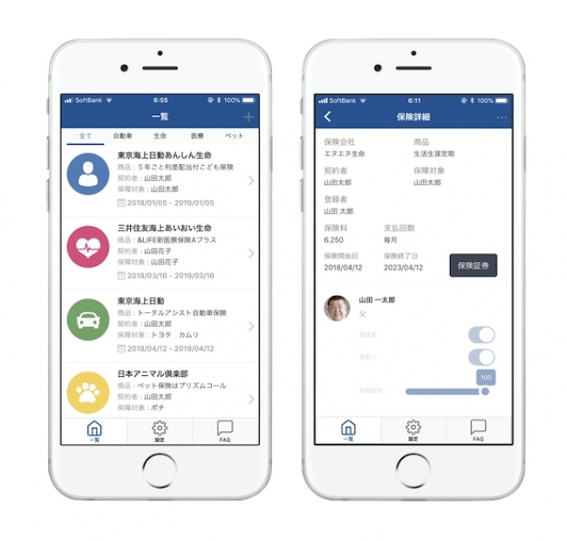
既存サービスとの比較
iChain保険ウォレット（ iChain株式会社）
保険情報の登録閲覧
契約情報の更新
契約内容の共有
https://www.ichain.co.jp

Slide 17
既存サービスとの比較
差別化項目
提案サービス
契約した後の
保険の管理を補助
お金のやり取りは
従来通り
煩わしい契約の
手続きも補助
お金のやりとりも
トークンで完了

Slide 18
実装内容

Slide 19
構成図
トークン
全体図
ユーザ
保険コントラクト
医師
診断書コントラクト

Slide 20
構成図
トークン
1.診断書登録
ユーザ
保険コントラクト
診断結果を登録
[医師ID,入院日数,
ガンの有無]
医師
診断書コントラクト

Slide 21
構成図
トークン
2.保険契約申請
希望のプランを申請[入院保険orがん保険]
ユーザ
保険コントラクト
診断書の内容を元に
加入可能か判定
医師
診断書コントラクト

Slide 22
構成図
トークン
2.保険契約申請
ユーザ
保険コントラクト
契約内容を登録
[プラン,掛け金,
保険金]
医師
診断書コントラクト

Slide 23

構成図
トークン
3.保険料支払い
ユーザ
保険コントラクト
掛け金分を送金
医師
診断書コントラクト

Slide 24
構成図
トークン
4.保険金受取
ユーザ
保険金受取申請
保険コントラクト
診断書の内容から
支払い可能か判定
医師
診断書コントラクト

Slide 25
構成図
トークン
4.保険金受取
ユーザ
保険コントラクト
保険金を送金
医師
診断書コントラクト

Slide 26
工夫した点
アイディア出し
ビジネス・サービスとして価値を
提供可能であるかは自分なりに時間をかけた
コメントをいただくことで
詰めが甘かった部分を解消

Slide 27
工夫した点
トークンによる保険金管理
元々はトークンのやり取りは
考えていなかった
コメントを元に構成を組み直し
システムへの組み込みに成功
既存サービスとの差別化も実現

